Slide 1







ストレスマネジメント
訪問看護師2年目研修
この研修では、自分自身と向き合い、日々の訪問看護業務におけるストレスへの対処法と、より質の高いケアを提供するための
マインドフルネスの活用法を学びます。
マインドフルネス
ストレス軽減
質の高いケア

Slide 2
 マインドフルネスとは
今この瞬間に意図的に注意を向ける心の在り方
あるがままを受け入れる
評価や判断をせず、現在の状況をそのまま観
察する
今この瞬間に集中
過去や未来ではなく、現在に意識を向ける
■

⇨ 医療分野への導入
Jon Kabat-Zinn によって医療分野に導入
ストレス低減法として広く活用されています

Slide 3
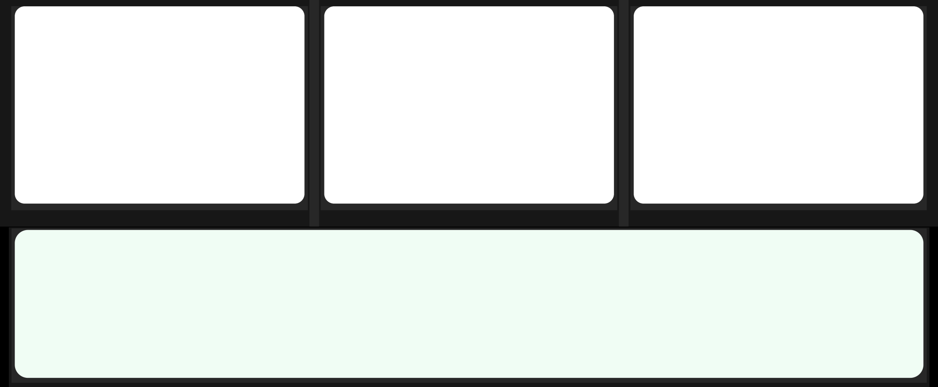



⇨ マインドフルネスの医学的根拠 
HPA軸の調整
視床下部-下垂体-副腎系
ストレスホルモンの分泌を調整し、心拍数や血圧を安定化
脳科学的証拠
前頭前野の活性化扁桃体の活動抑制感情制御機能の向上
実証効果
ストレス耐性の向上
感情調整力の改善
科学的に実証された効果

科学的実
証
科学的根拠に基づいた効果
マインドフルネスは単なる「気持ちの問題」ではなく、生理学的‧神経科学的な変化を伴う実証された手法です
“

Slide 4
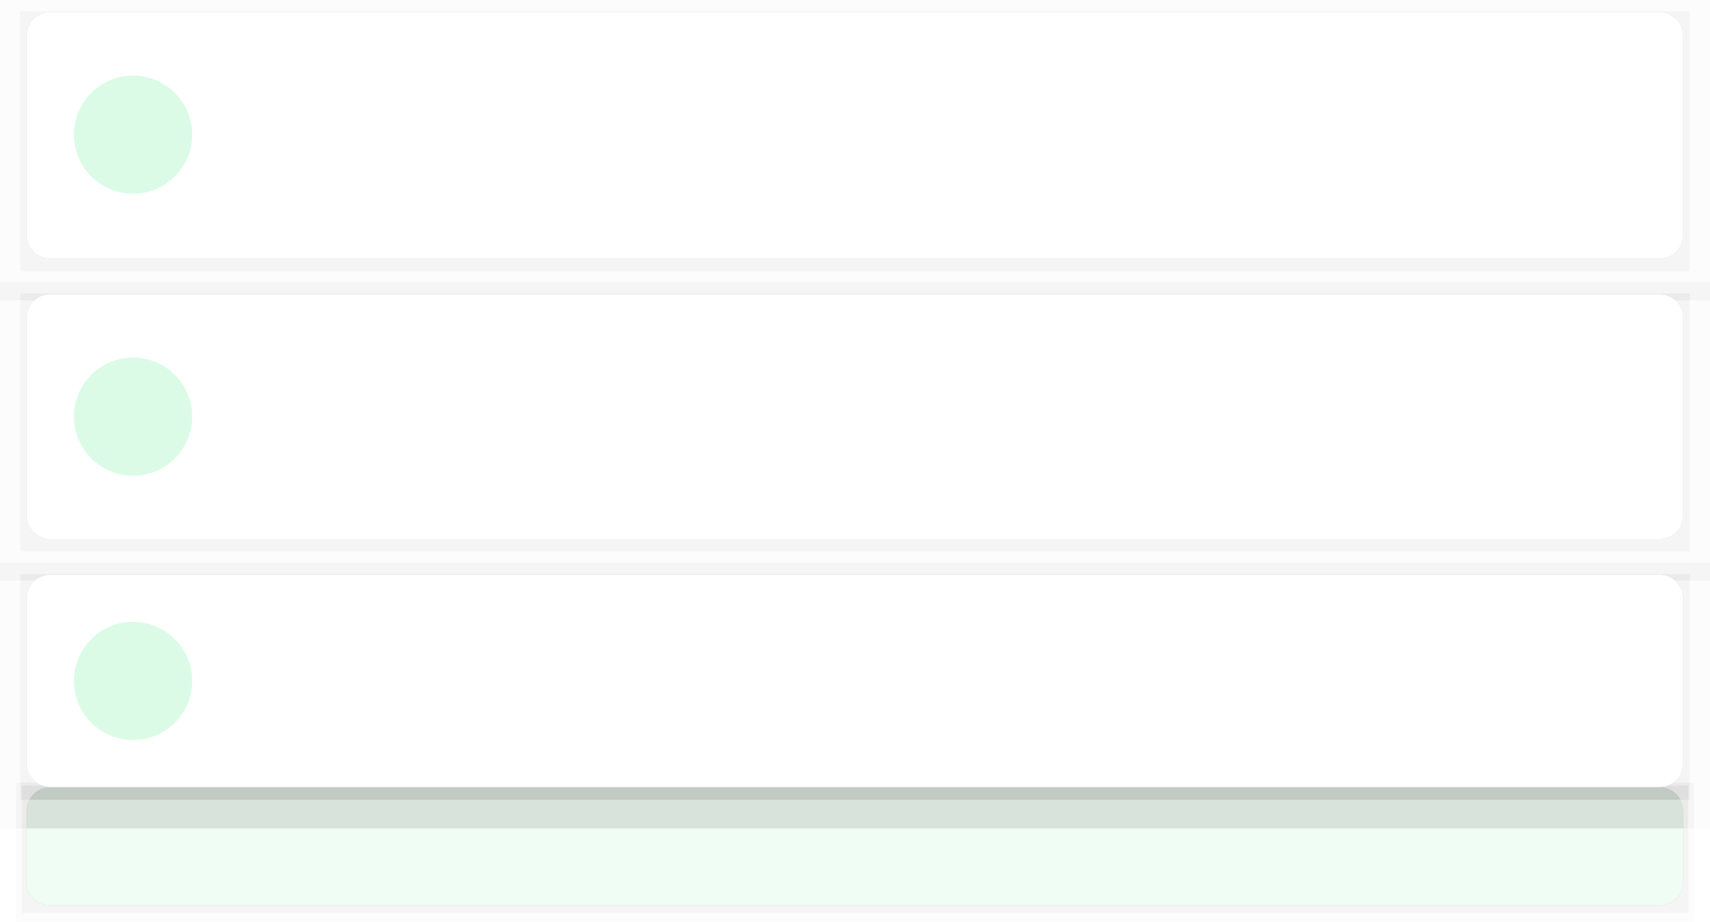
 看護師にとっての意義 
共感疲労や燃え尽き症候群への対策
患者さんの苦痛に共感し続けることで生じる心の疲労や、仕事への情熱を失うバーンアウトを予防し、心の健康を
保つことができます

感情に巻き込まれすぎずに寄り添う力
患者さんやご家族の感情的な状況に適切な距離感を保ちながら、温かく寄り添うことで、より質の高いケアを提供
できます
ケアの質を安定させ、持続可能にする
心の安定によってケアの質にムラがなくなり、長期にわたって一貫した看護を提供することが可能になります
∞
 マインドフルネスは看護師の心の健康とケアの質向上を同時に実現する実践的なアプローチです

Slide 5


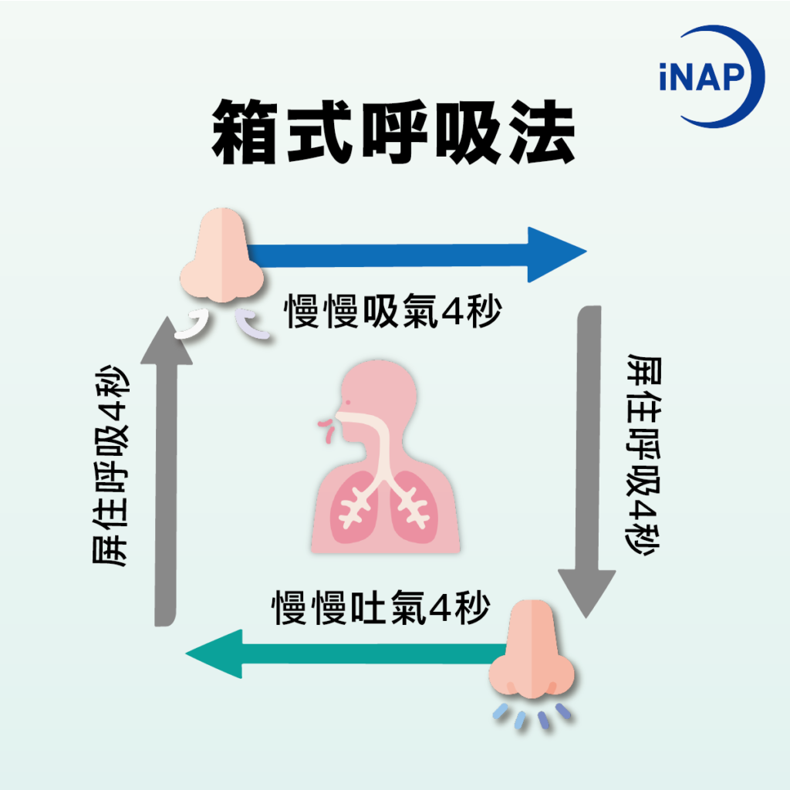
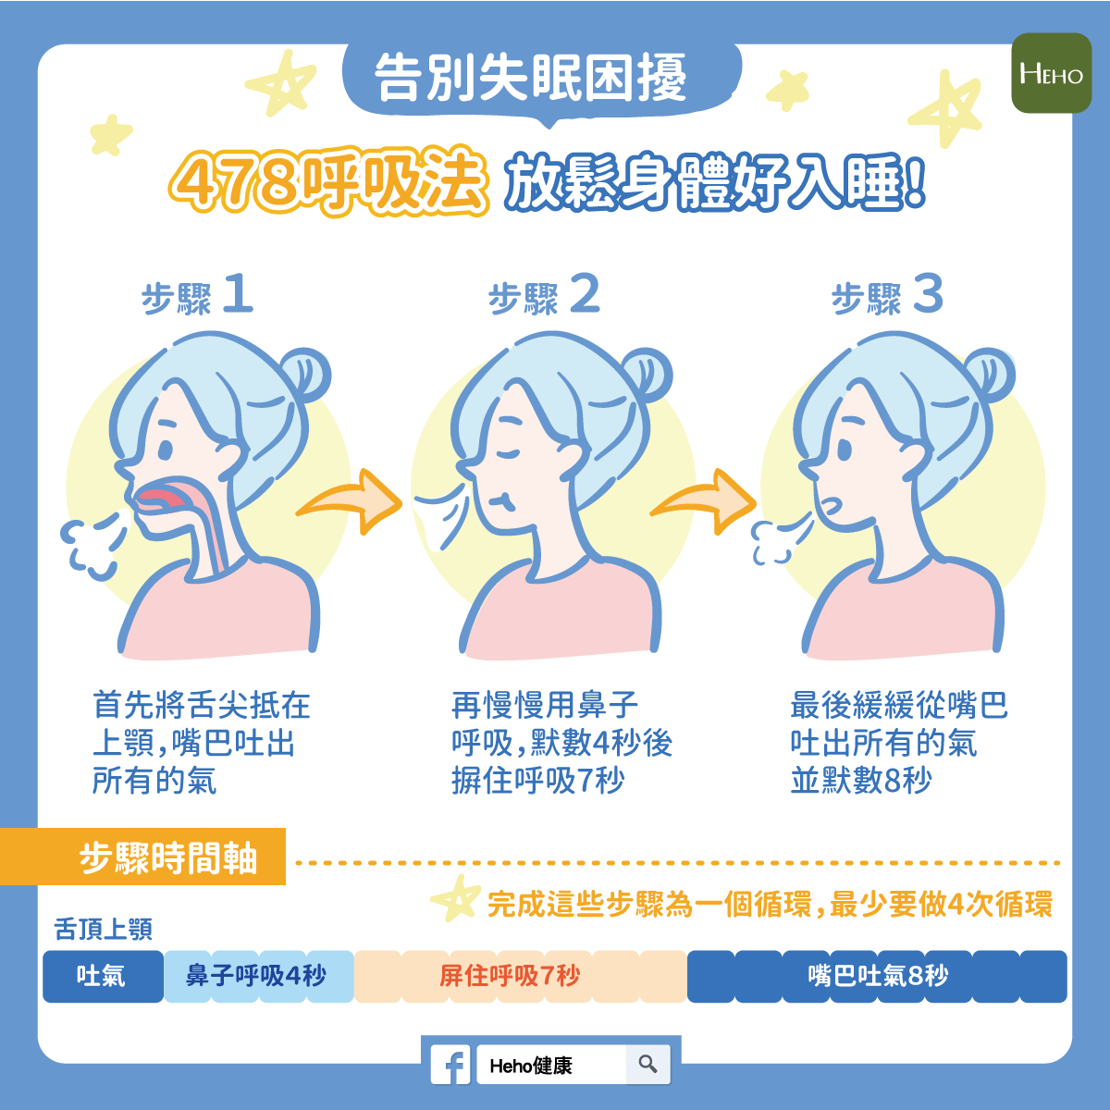
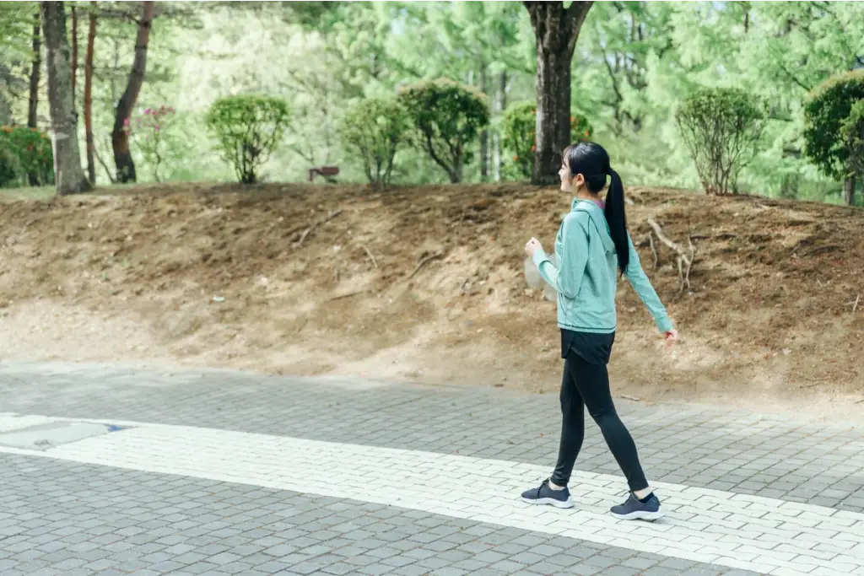

定期的な瞑想
1分間呼吸法
日常業務の中で使える
歩行瞑想
訪問先への移動中にも実践可能
10分程度を継続する
ポイント
特別な時間や場所は必要ありません。業務の合間や移動中などの日常の隙間時間を活用し、 習慣として取り入れることが心の安定につながります

Slide 6







まとめと次の一歩 →
気づく力
今ここの習慣
成長の実践
自分の状態に気づく力が、質の高いケアにつながる
日常に"今ここ"を取り入れる習慣を
小さな実践が、自己理解と成長につながる
♥ 1分の立ち止まり
忙しい日々の中で、1分でも立ち止まり、自分に戻る時間をもつこと
 訪問看護の柱
マインドフルネスは訪問看護を続けていくうえでの大切な
柱となります

